Slide 1
MOKŘADY V NAŠEM OKOLÍ
NIKOLAS MATYÁŠ

Slide 2
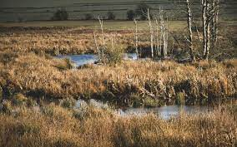
Jak vypadá mokřad
Je to místo, kde voda odpočívá
Je to močál, prameniště, jezírka , atd…
To všechno se dá považovat za mokřady

Slide 3
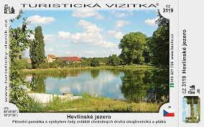
Mokřady v Hevlíně
Hevlínské jezero je přírodní památka v okrese Znojmo severozápadně od Hevlína
Oblast se nachází na pravé straně komunikace Hevlín—Dyjákovice.

Slide 4
Jak chránit mokřady
Patří mezi nejvýznamnější, ale součastně i světově nejohrozenější ekosystémy
Bohužel,často jsou vnímány jako nepotřebný a nevyužitelný prostor a proto vždy byly a naneštěstí stále jsou, terčem likvidace, zejména vysoušení a proměny na sušší zemědělskou půdu. To má zničující vliv na druhy závislé na mokřadech.

Slide 5
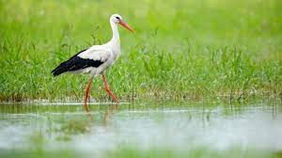
Kdo žije v mokřadech?
Najdeme tu nejen ptáky ale i různé druhy kachen (kachna divoká atd…) potápky, čápy, volavky, kormorány a ve vodě různé druhy ryb.

Slide 6
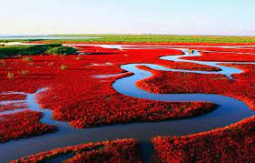
Děkujeme za pozornost
Kalina, Čížek

